Slide 1
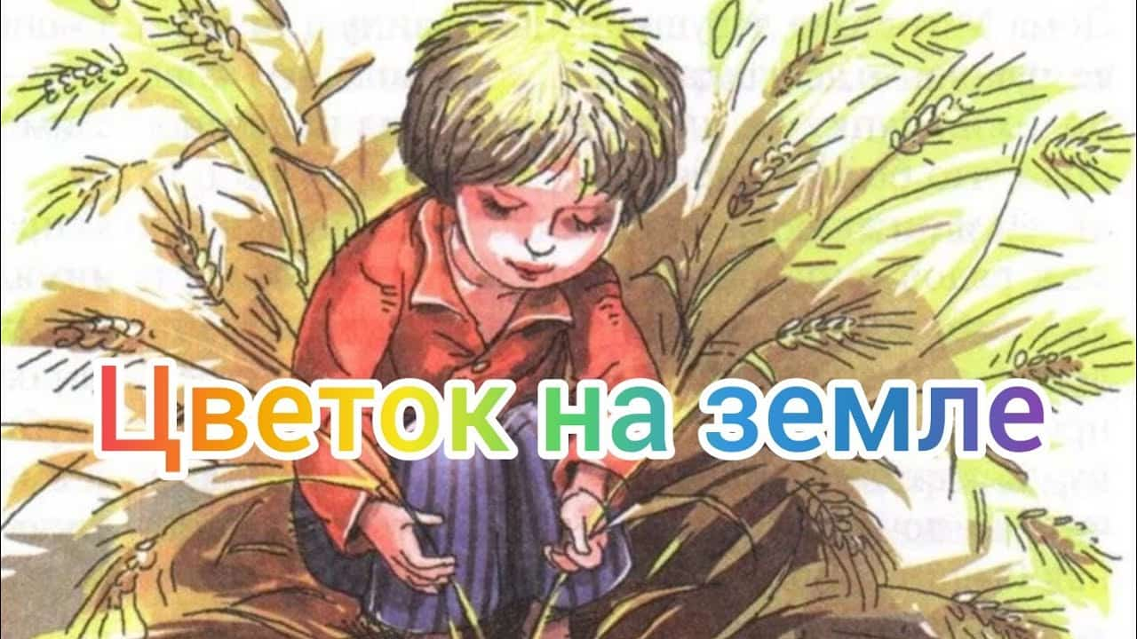
Литература
6
класс
А.П.Платонов
Рассказ
«Цветок на земле»
Урок 2

Slide 2
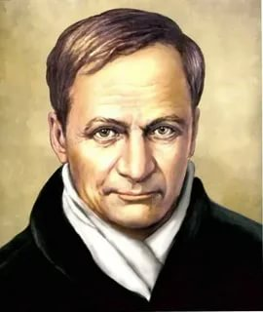
В тяжелые послевоенные годы Платонов-писатель обращается к теме детства, с тем чтобы найти и показать самые сокровенные истоки в человеке.
В понимании писателя грань между войной и миром относительна.
Notes:
Пытались взаимосвязьвеществ

Slide 3
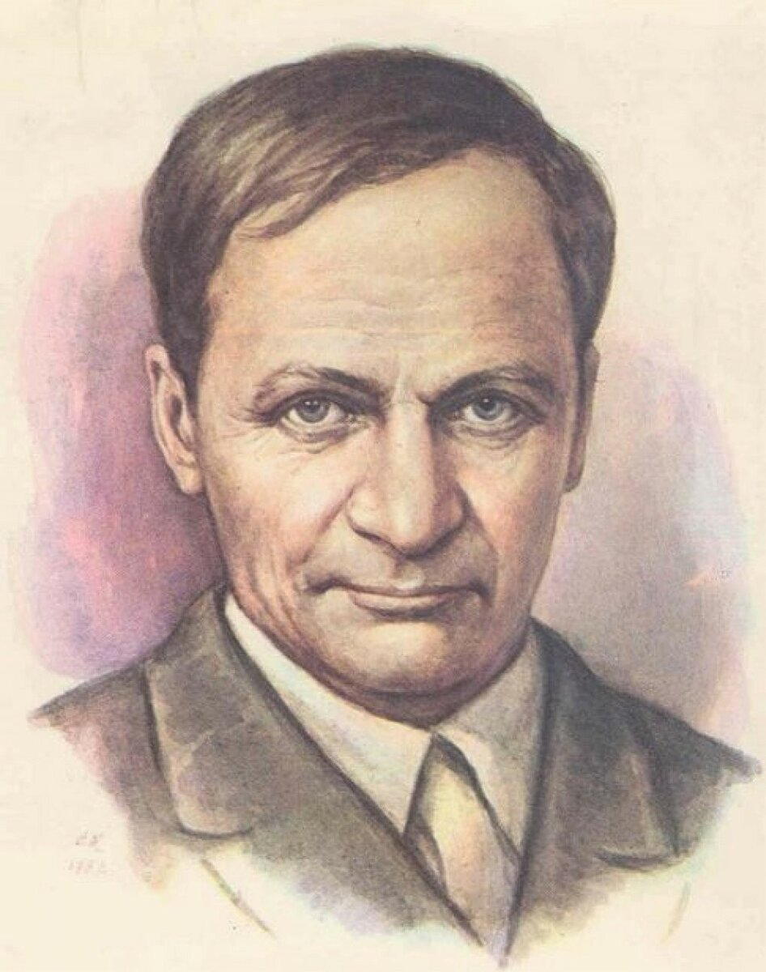
И в дни мира, и в дни войны человек, правильно определивший свое место и назначение в мире, ведет упорную борьбу против смерти во имя жизни. Эту борьбу писатель представляет как тяжелый повседневный труд рабочего.
Notes:
Пытались взаимосвязьвеществ

Slide 4
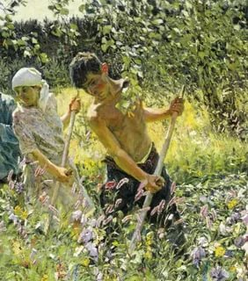
КАРТИНА А.А.ПЛАСТОВА «СЕНОКОС»
Картина написана в 1945 г. Страна возвращалась к мирной жизни, тяжело поднимаясь из руин.
Война незримо присутствует на картине: косят только старики, женщины, подростки. Мужчины еще не вернулись с войны.
Notes:
Пытались взаимосвязьвеществ

Slide 5

ЧТО СБЛИЖАЕТ КАРТИНУ С РАССКАЗОМ?
Отец Афони на войне, мать ушла работать. Афоня по совету деда Тита собирает желтые цветы, чтобы отец на войне не болел от ран.
Notes:
Пытались взаимосвязьвеществ

Slide 6
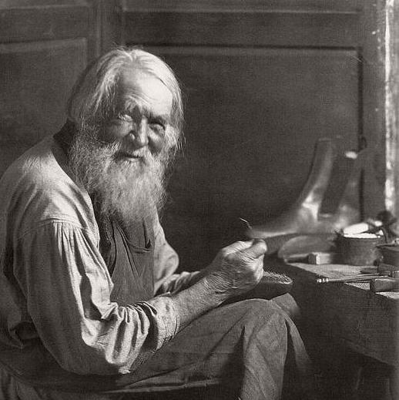
ДЕД ТИТ
Старый
БОРОДА
Большие РУКИ
ГЛАЗА
Много земли вспахал
Много земли вспахал
Советчик
Учитель
Notes:
Пытались взаимосвязьвеществ

Slide 7
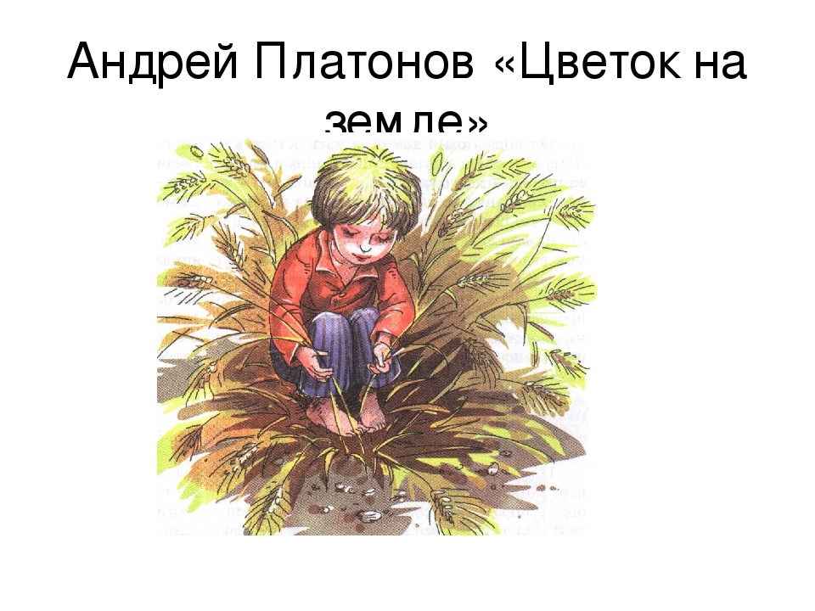
АФОНЯ
ВНИМАТЕЛЬНЫЙ, ЗАБОТЛИВЫЙ
ВДУМЧИВЫЙ
УПОРНЫЙ, НАСТОЙЧИВЫЙ
ЛЮБОЗНАТЕЛЬНЫЙ
ДОБРЫЙ
Notes:
Пытались взаимосвязьвеществ

Slide 8
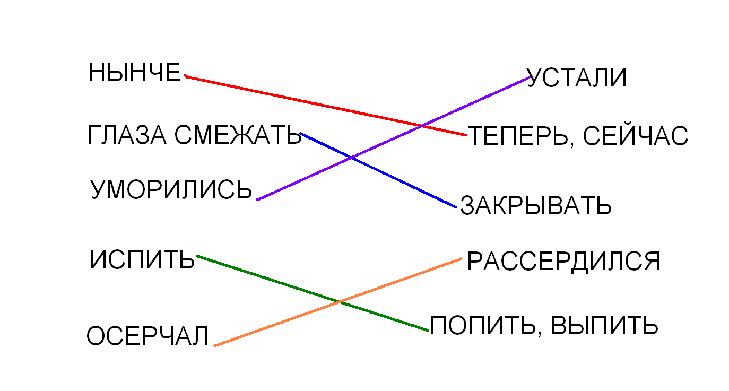
НЕЗНАКОМЫЕ СЛОВА
Notes:
Пытались взаимосвязьвеществ

Slide 9
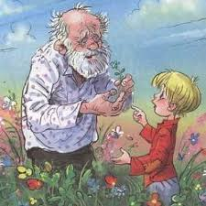
ИССЛЕДОВАТЕЛЬСКАЯ РАБОТА
Мать — Родина — отец — Отечество — семья — дом — природа — пространство — земля — эти понятия являются опорными в послевоенном творчестве А.П.Платонова.
Выпишите из текста слова, словосочетания и предложения, соотнесенные с указанными в таблице образами и понятиями.
Notes:
Пытались взаимосвязьвеществ

Slide 10
ИССЛЕДОВАТЕЛЬСКАЯ РАБОТА
Дом | Лавка, деревянный стол, русская печь, часы-ходики
Семья
Мать | Мать с утра до вечера работает в колхозе на молочной ферме.
Отец | Отец на войне.
Афоня | Он сам, как цветок, тоже захотел теперь делать из смерти жизнь; он думал о том, как рождаются из сыпучего скучного песка голубые, красные, желтые счастливые цветы, поднявшие к небу свои добрые лица и дышащие чистым духом в белый свет.
Notes:
Пытались взаимосвязьвеществ

Slide 11
ИССЛЕДОВАТЕЛЬСКАЯ РАБОТА
Дедушка | Руки дедушки лежали на столе; они были большие, кожа на них стала как кора на дереве, и под кожей видны были толстые черные жилы, эти руки много земли испахали. «Мы пахари, Афонюшка, мы хлебу расти помогаем».
Notes:
Пытались взаимосвязьвеществ

Slide 12
ИССЛЕДОВАТЕЛЬСКАЯ РАБОТА
Пространство
Небо
Небо |  | На дворе солнце горит, солнце высоко стояло на небе.
Земля
Природа | Дорога, пастбище, трава растет, зреющий хлеб на полях, цветы, сладкий клевер.
Notes:
Пытались взаимосвязьвеществ

Slide 13
ИССЛЕДОВАТЕЛЬСКАЯ РАБОТА
Цветок на земле | Голубой цветок, терпеливо росший корнем из мелкого чистого песка, жалконький такой, живой, пахнет от него самого чистым духом. Цветок этот — самый святой труженик, он из смерти работает жизнь. Ты спи, а когда умрешь, ты не бойся, я узнаю у цветов, как они из праха живут, и ты опять будешь жить из своего праха. Дед кротко улыбнулся, погладил головку внука и посмотрел на него, как на цветок, растущий на земле.
Notes:
Пытались взаимосвязьвеществ

Slide 14
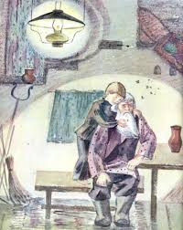
БЕСЕДА ПО ВОПРОСАМ
• Почему Афоня не пробует самостоятельно уйти пытать белый свет?
Постижение мира возможно лишь путем осмысления опыта предшествующих поколений.
• Почему дед Тит проснулся лишь тогда, когда Афоня остановил часы-ходики?
В художественном мире, созданном писателем, остановилось безжалостное время, отнимавшее у старика последние силы.
Notes:
Пытались взаимосвязьвеществ

Slide 15
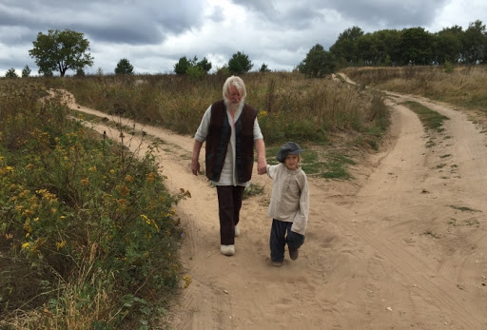
БЕСЕДА ПО ВОПРОСАМ
Почему дед повел Афоню именно полевой дорогой навстречу жизни?
Дорога в рассказе — это образ жизненного пути, по которому идет человек в поисках смысла жизни и истины.
Notes:
Пытались взаимосвязьвеществ

Slide 16
СОСТАВЛЕНИЕ КЛАСТЕРА
Афоня
Дед Тит
Цветок
Notes:
Пытались взаимосвязьвеществ

Slide 17
ТЕСТ ПО РАССКАЗУ
Как жилось Афоне на свете?
А) Весело;
Б) скучно;
В) чудесно.
Notes:
Пытались взаимосвязьвеществ

Slide 18
ТЕСТ ПО РАССКАЗУ
2. Что пообещал Афоне дедушка, когда проснулся?
А) Спеть колыбельную песню;
Б) напечь блинов на всю семью;
В) лежать и смотреть на Афоню.
Notes:
Пытались взаимосвязьвеществ

Slide 19
ТЕСТ ПО РАССКАЗУ
3. Дедушка Тит сказал, что ему будет без трёх девяносто. Сколько это лет?
А) 93;
Б) 87;
В) 39.
Notes:
Пытались взаимосвязьвеществ

Slide 20
ТЕСТ ПО РАССКАЗУ
4. Кто жил в бороде деда?
А) Маленький комарик;
Б) зеленый кузнечик;
В) красивая пчёлка.
Notes:
Пытались взаимосвязьвеществ

Slide 21
ТЕСТ ПО РАССКАЗУ
5. Почему у дедушки были такие руки?
А) Эти руки много земли испахали;
Б) дедушка часто забывал мыть руки;
В) загорели на солнце.
Notes:
Пытались взаимосвязьвеществ

Slide 22
ТЕСТ ПО РАССКАЗУ
6. Как смотрели глаза деда?
А) Весело;
Б) серьёзно;
В) равнодушно.
Notes:
Пытались взаимосвязьвеществ

Slide 23
ТЕСТ ПО РАССКАЗУ
7. Что делал дед, когда Афоня залез на печку и стал его будить?
А) Шептал тихо во сне неслышные слова;
Б) предложил Афоне рассказать ему сказку;
В) ругался и просил оставить его в покое.
Notes:
Пытались взаимосвязьвеществ

Slide 24
ТЕСТ ПО РАССКАЗУ
8. Чего захотел испить дед?
А) Воды;
Б) молока;
В) квасу.
Notes:
Пытались взаимосвязьвеществ

Slide 25
ТЕСТ ПО РАССКАЗУ
9. Где остановился дед, когда они вышли с Афоней на пастбище?
А) У родника;
Б) у голубого цветка;
В) у заброшенного дома.
Notes:
Пытались взаимосвязьвеществ

Slide 26
ТЕСТ ПО РАССКАЗУ
10. Какое дело – самое главное на белом свете?
А) Помогать окружающим;
Б) выращивать хлеб;
В) из смерти работать жизнь.
Notes:
Пытались взаимосвязьвеществ

Slide 27
ТЕСТ ПО РАССКАЗУ
11. Что сделал мальчик?
А) Помог деду в работе;
Б) стал хорошо учиться;
В) собрал жёлтых цветов и отнёс в аптеку.
Notes:
Пытались взаимосвязьвеществ

Slide 28
ТЕСТ ПО РАССКАЗУ
12. Что в аптеке дали Афоне за жёлтые цветы?
А) Немного денег;
Б) железный гребешок;
В) игрушечную машинку.
Notes:
Пытались взаимосвязьвеществ

Slide 29
ПРОВЕРЬ СЕБЯ!
1. А
2. В
3. Б
4. А
5. А
6. В
7. А
8. В
9. Б
10. Б, В
11. В
12. В
Notes:
Пытались взаимосвязьвеществ

Slide 30
ЗАДАНИЕ ДЛЯ САМОСТОЯТЕЛЬНОЙ РАБОТЫ
Написать сочинение на тему: Главное дело на белом свете» (по рассказу А.П.Платонова «Цветок на земле»).
Notes:
Пытались взаимосвязьвеществ

